Slide 1
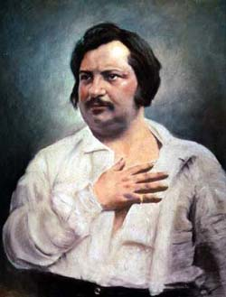
Бальзак і Україна

Slide 2
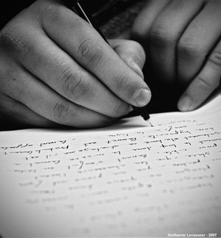
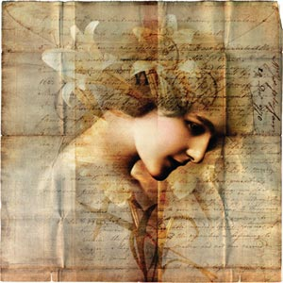
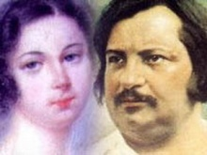
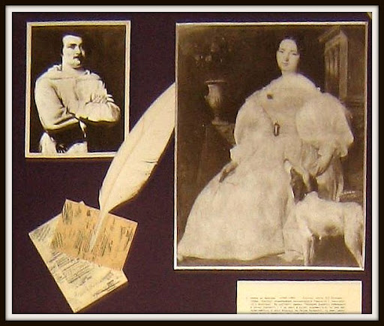
Своїми щасливими подіями біографія Бальзака зобов'язана Евеліні Ганській. З нею у письменника була довга переписка, (з 1832 року). У 1843 році відбулася їхня перша зустріч у Петербурзі, і дві подальші на Україні (1847 р, 1848 р).

Slide 3
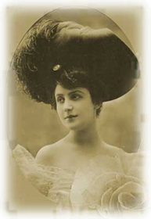
Українське кохання Оноре де Бальзака 28 лютого 1832, коли прийшов перший лист із таємничої України, він вза- галі поспішав на побачення з герцо- гинею де Кастрі ... І тим не менше все-таки заглянув в конверт зі своєю долею, заглянув - і почав в нетерпін- ні чекати наступного листа Незнайомки. Її витонченість і аристократизм стилю змусили його миттєво забути манірних герцогинь і маркіз.

Slide 4
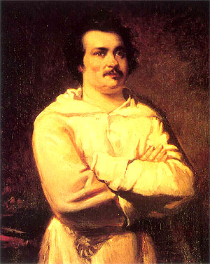
Бальзак писав своїй таємничій коханій: «Не бійтеся мене, не вірте нічому поганому, що про мене говорять! Я просто дитина, але набагато більш легковажна, ніж Ви вважаєте. Зате я чистий, як дитя, і люблю, як дитя ». Його листи, повні пристрасними одкровеннями і почуттями, зводили її з розуму: «Обожнювана повелителька, Ваше спляче величність, горда королева ... троянда Заходу, зірка Півночі ...»

Slide 5
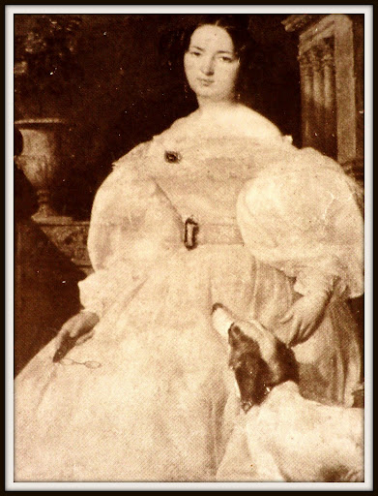
Бальзак ні на мить не сумнівався, що незнайомка була розумна, молода і дуже красива. Незабаром таємнича українка в новому листі розкрила себе, назвавшись Евеліною Ганською (1802-1882), уродженої Ржевуською - вона походила з старовинного польського роду. Їй було тридцять два роки, хоча вона і приховувала свій вік, завжди віднімаючи п'ять років.

Slide 6
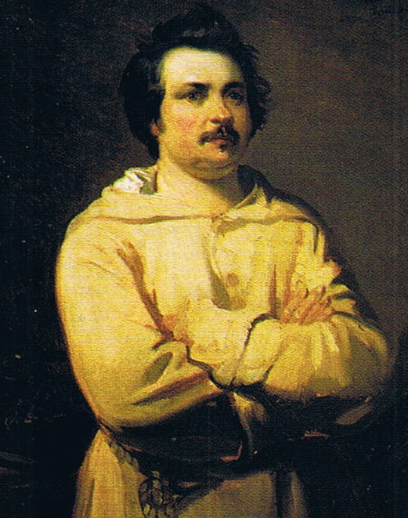
В Україну Бальзак приїздив тричі. Його шлях пролягав через Дубно, Броди... У Львові письменник цілий вечір провів у готелі „Жорж”, насолоджуючись французьким вином, грою в карти й архітектурними острівцями „маленького Парижу”.

Slide 7
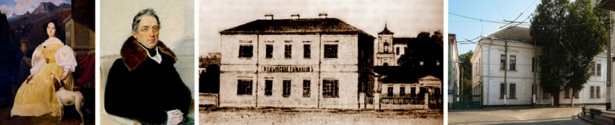
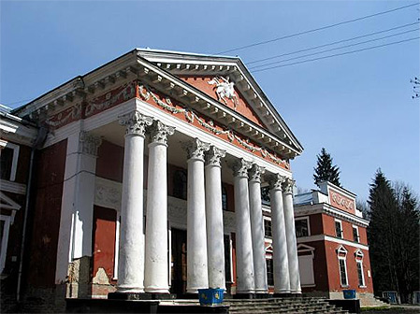
Бальзак любив Україну. Він називав її „прекрасним краєм, мешканці якої самі не знають, серед якої краси живуть”. Під’їжджаючи вперше до маєтку Ганської, стомленому нелегкою дорогою поглядові парижанина відкрилася дивовижна картина: до білосніжного палацу, відтіненого вечірнім малиновим світлом, вела широка брукована дорога, наприкінці якої біля парадного входу під розкішним кленом стояла графиня Ганська, одягнена у фіялкові шати…

Slide 8
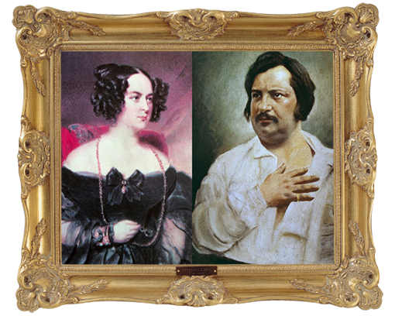
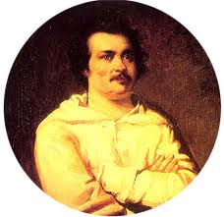
Утім, щодо любові, то людський поголос, та й пізніші дослідження бальзаківців, інтерпретували їхні взаємини по своєму. Вона любила його славу, а він – її гроші – ось і вся розгадка цього дивного роману, казали вони. Й як головний аргумент наводили „цитати” з реєстру маєтностей Ганських, котрі мали 21 тисячу акрів землі й 3 тисячі душ кріпаків.
Але назло недоброзичливцям й кепкувальникам, котрі твердили, що Бальзак любив не Еліну, а її гроші, письменник лишив по собі й ранні листи. В них стільки пристрасти, стільки палкости, стільки сокровенности, що кожен, хто бодай раз у житті був закоханим, впізнає в цих словесних взаєминах справжні глибинні почуття.

Slide 9
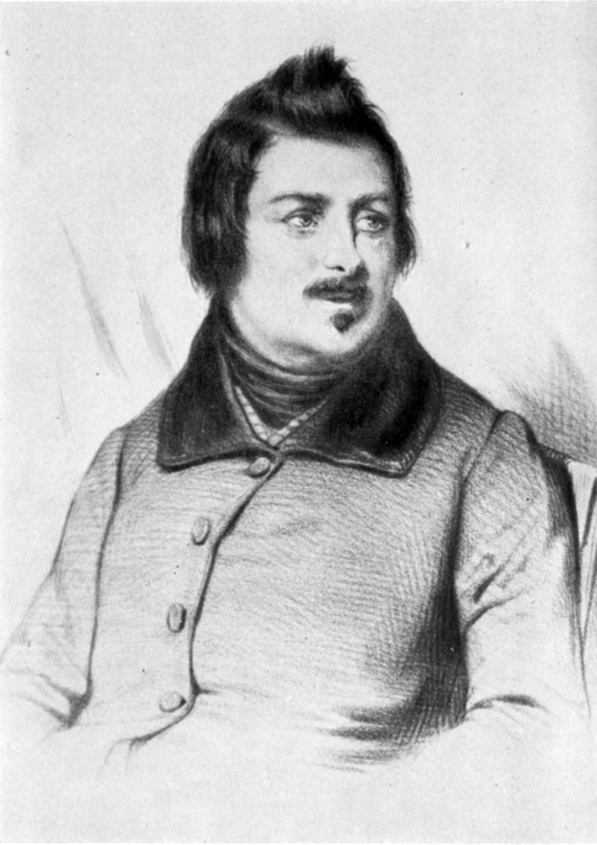
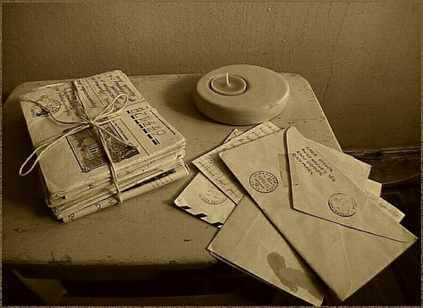
Перебування в Україні дало йому можливість ознайомитися зі слов'янським світом, до якого він виявляв інтерес. У листах на батьківщину відзначав багатства цього краю.

Slide 10
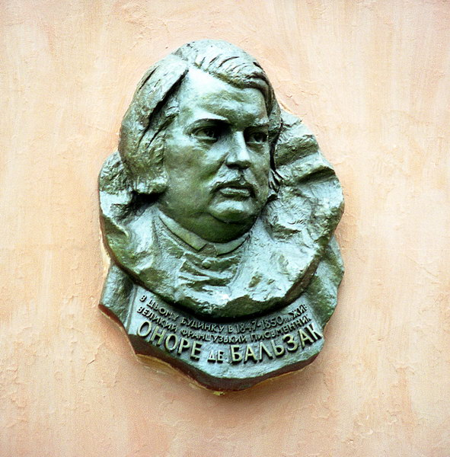
Йому запам'яталися мальовничі села, родючі ниви і веселі селяни. "Всюди, - зазначає він, - я бачив групи селян і селянок, які йшли на роботу або поверталися додому, дуже весело, безтурботною ходою і майже завжди з піснями". Життя українського селянина, Бальзак сприйняв як ідилію.
«Країна ця дивна з того погляду, що поруч з надзвичайним блеском бракує в ній самого необхідного комфорту»
«Не можна уявити собі просторів та врожаю на цих землях, котрих ніколи не гноять і на котрих щороку сіють жито».

Slide 11

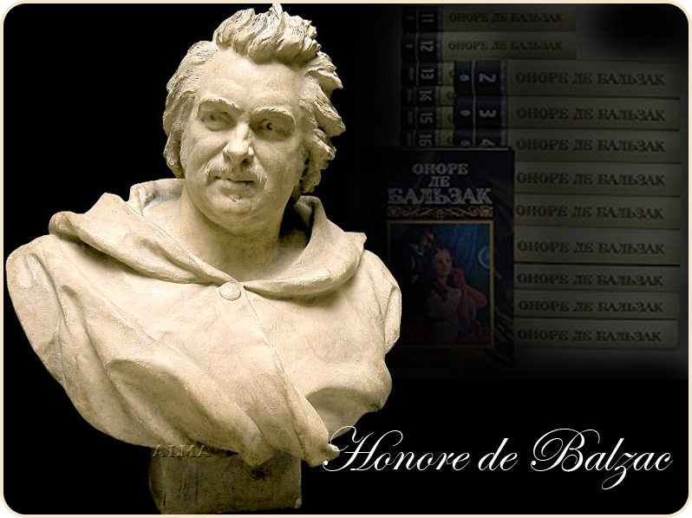
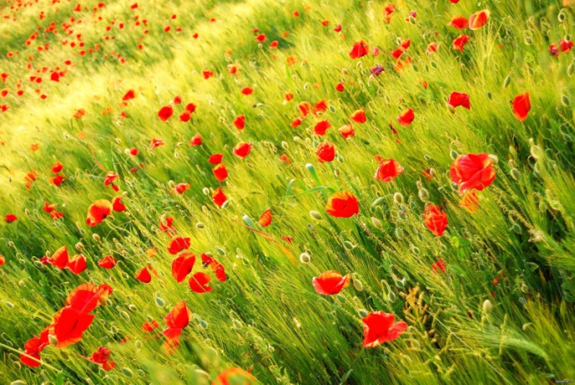
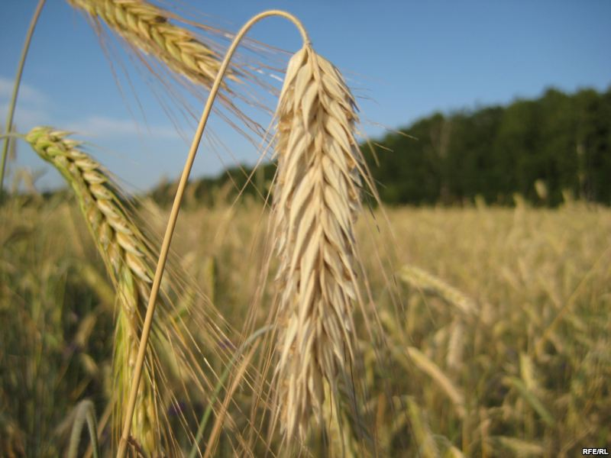
У листах з України міститься і багато критичних зауважень щодо відсталості української економіки, невмілого ведення господарства поміщиками тощо. Українські враження знайшли відображення у романі "Селяни" (1848)- одному із підсумкових у творчості письменника.

Slide 12

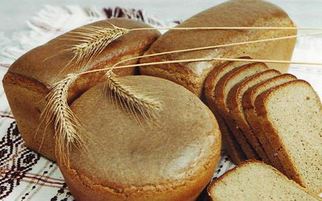
Спогади Оноре де Бальзака про Україну:
«Можливо, що мені вдасться Вам подякувати за цю приятельську послугу, як Ви приїдете на Україну, в цей рай земний, де я запримітив уже 77 способів приготовлення хліба, що дає високу ідею про винаходи населення комбінувати самі прості речі. Чи так воно само й на Литві? Готуєте Ви там каші на 77 відмін?» (лист до п. Ширковичевої з 29. XI. 1848).
«Молоді дами бувають на балах в сукнях королівської роскоші, далеко більшої від усього того, що можна побачити в Парижі... Вони руйнують чоловіків своїм вбранням…»

Slide 13
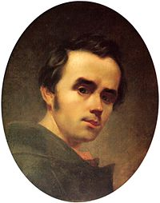
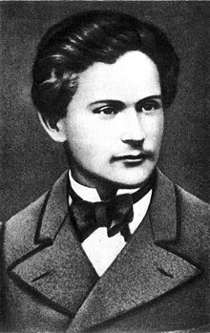
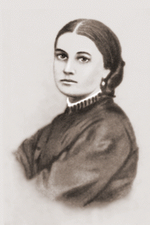
Зв'язок з Україною не вичерпується фактами перебування письменника на її території. Його творчість стала відомою тут ще раніше завдяки російським перекладам
Творчістю Бальзака захоплювалися українські письменники другої половини XIX - початку XX ст. від Марка Вовчка до М. Коцюбинського.
З творами Бальзака був добре обізнаний Т. Шевченко, про що свідчать посилання на них у його повістях. І. Франко охарактеризував творця "Людської комедії" як одного з найвидатніших представників реалістичної традиції у французькій та європейській літературі.

